Slide 1


龙头突破 强者恒强
10月27日 20:15
何灶婵
执业编号:A1120622050001
经传多赢资深投顾，金融专业出身，专注研究市场10余年。对大盘研判有独特自我见解。独创翻倍超跌战法、龙头回马枪，方法实用易懂，服务专业用心，深受用户朋友的喜欢。

Slide 2
01/
02/
03/
行情要点
主题热点
选股策略及注意事项

Slide 3
01
行情要点

Slide 4
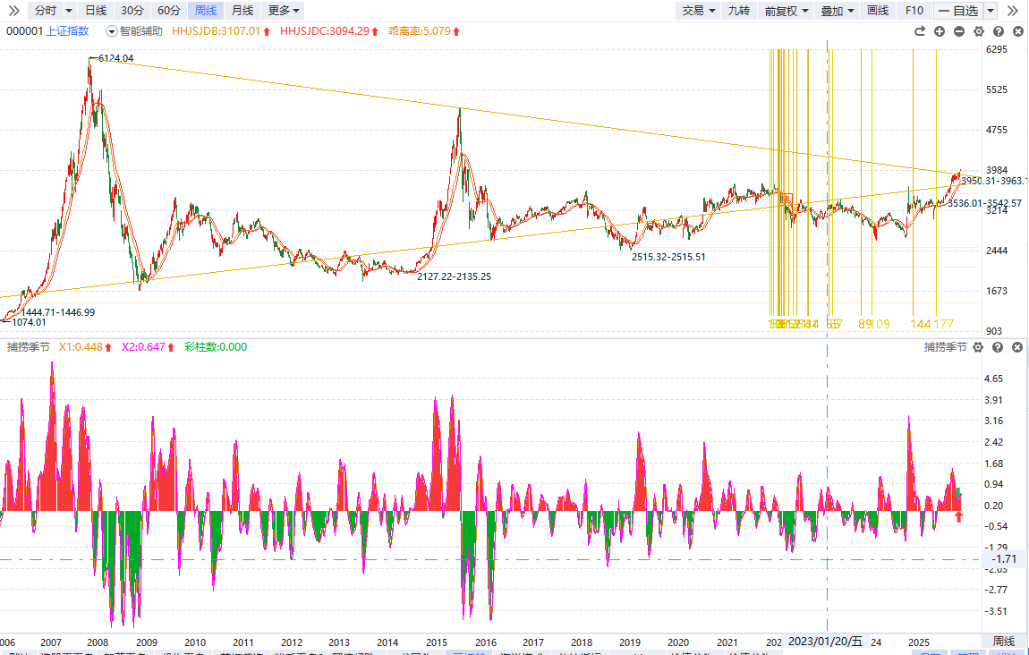
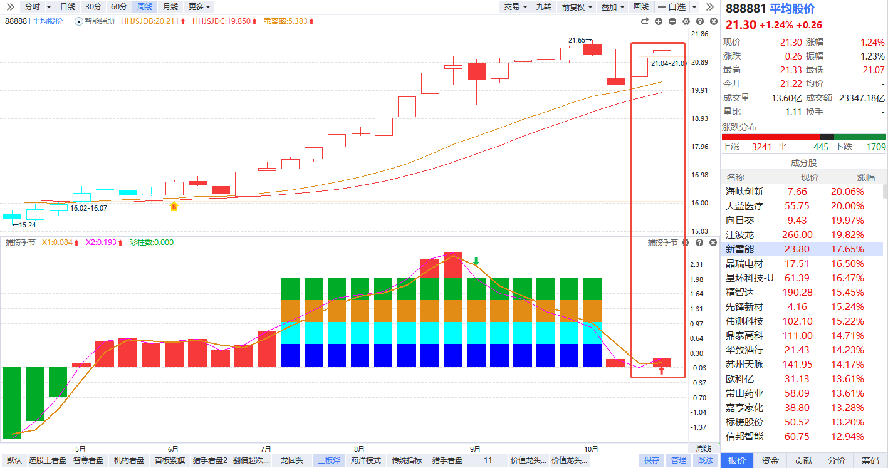
周线金叉 二次启动
上证指数周线突破6124点、5178点所形成趋势，同时周线捕捞金叉，牛市主升浪第二波向第三波行情再次启动
平均股价周线金叉+日线B点+流动资金翻红，市场做多氛围增强，逐渐增加仓位

Slide 5
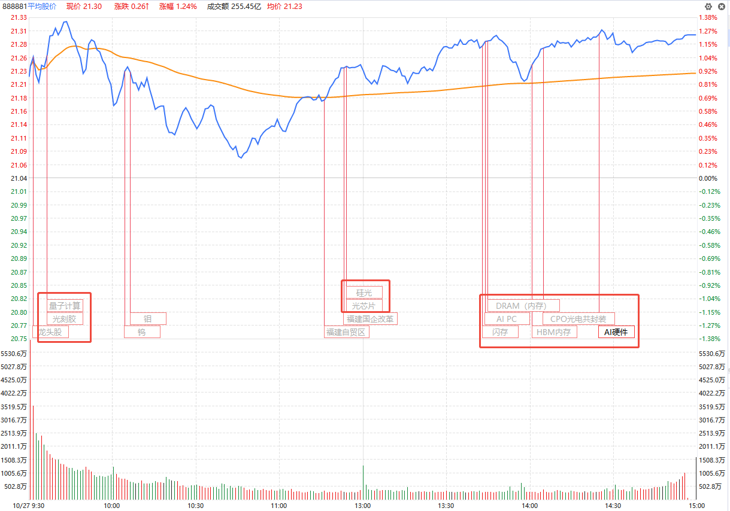
有色与储存芯片齐飞
1）芯片、存储：三星电子、SK海力士等将在第四季度向客户调整报价，DRAM和NAND闪存价格上调幅度将高达30%。
2）福建：福建省首条第五航权客运航线开通，是衡量地区对外开放水平和营商环境的重要标志。
3）业绩：三季报披露末期，部分业绩超预期个股受到资金关注，如有色方向个股。

Slide 6
02
主题热点

Slide 7
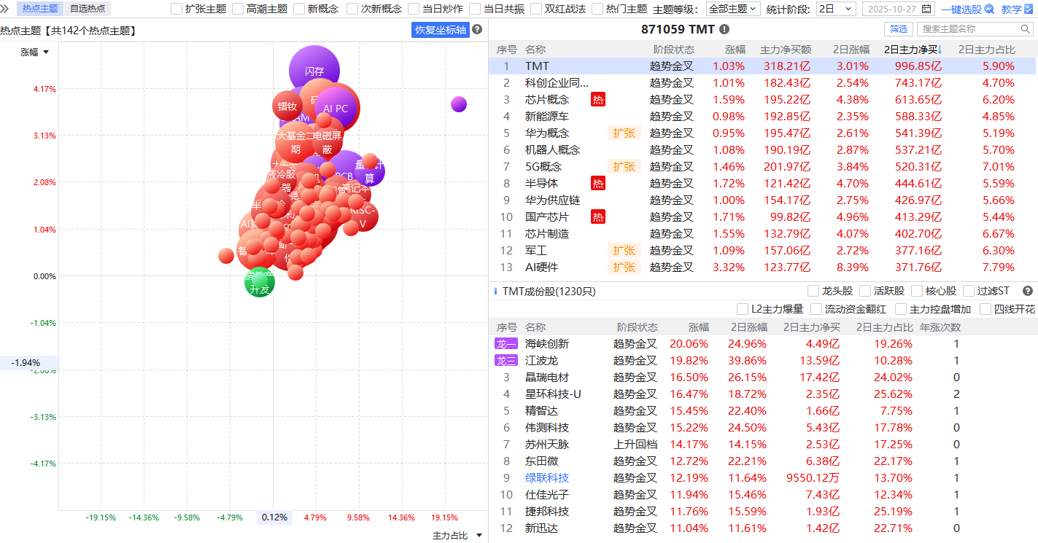
主线悄悄异动
近2日主力资金流入靠前是TMT、芯片、新能源车、华为概念和机器人概念。
每一波行情启动重点留意资金提前潜伏的方向

Slide 8
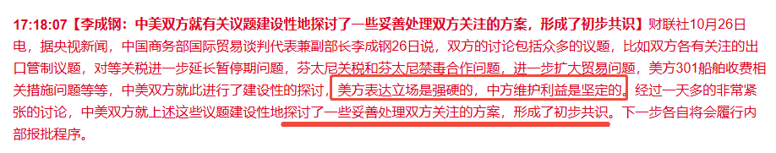
利好情绪助力
二十届四中全会落幕，“十五五”规划露出真容。 从规划提出的主要目标来看，最值得关注的有三点：
1，“建设现代化产业体系，巩固壮大实体经济根基。”这个提法被排在了十五五奋斗目标的第一位，并首次提出建设“航天强国”。
2，将“发展新质生产力”写入建议，并排在了目标任务的第二位，意味着“科技股投资”仍将是未来五年的主旋律。
3，“全面绿色转型，建设美丽中国。”等此前的热门议题被放到了相对靠后的位置，意味着新能源等上一波政策力捧的支柱产业，政策关注度下降了，补贴、支持力度将逐渐减少。
从近期的股市走向来看，领涨板块完全呼应了十五五规划的风向。 半导体、AI（电子元件、计算机设备、通信设备）、航天航空、人形机器人（电机）等的走势明显超越了其它行业。
中美谈判形成了初步共识，市场不确定性在减少，则是最大的利好

Slide 9
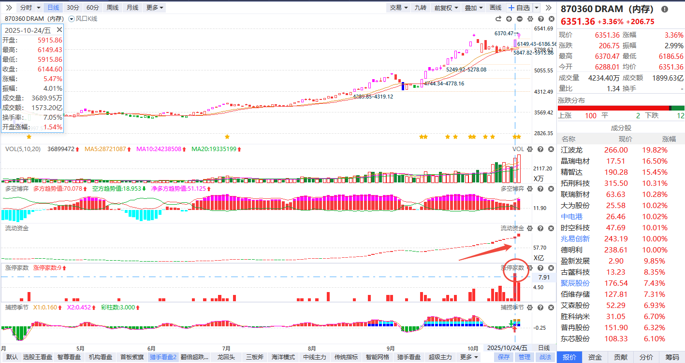
最强主线必须是储存芯片
一、直接情绪带动，美股储存芯片近期大涨
如闪迪，从9月初至今，从50美元到昨晚的167美元，已经涨了三倍多。 另一个龙头美光科技，，9月至今涨了75%附近，近半年涨幅也有3倍多了。
二、从产业层面上来看，存储芯片的缺货形势要更紧张，涨价潮已经在蔓延
据《韩国经济日报》报道，三星电子、SK海力士等主要内存供应商，将在今年第四季度继续向客户调整报价。
业内分析认为，这波涨价潮，从9月拉开序幕，四季度进入高潮，由于需求不会那么快终结，产能也难以快速提升，动能将延续至2026年。由于SK海力士、三星电子、美光科技等大厂将产能集中到先进制程芯片上，同时减少成熟制程的产能比重，这也会给到国内存储芯片企业扩大市场份额的机会。
内存：突破新高+流动资金持续翻红+涨停板家数创新高

Slide 10
03
选股策略

Slide 11
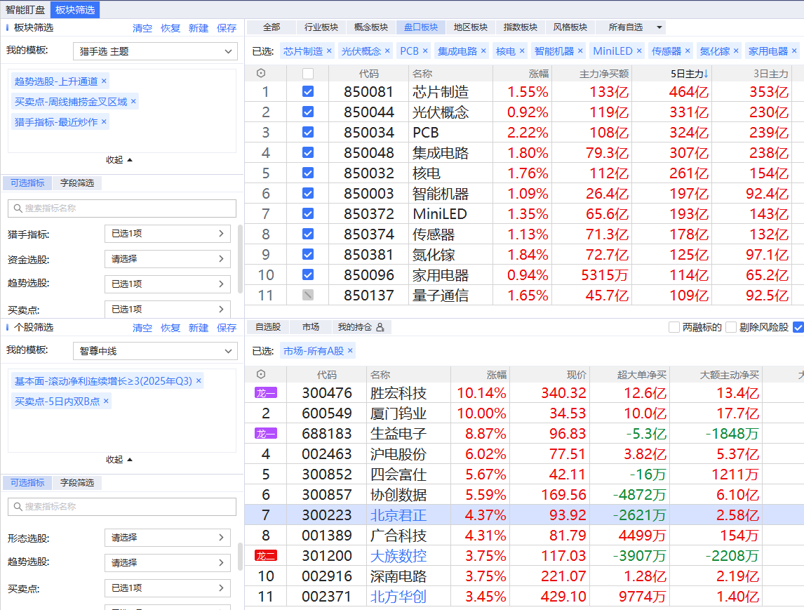
大科技，中线龙头
近期大科技主线，业绩好+趋势向上+中线资金参与，三位一体，核心龙头股 反复做来回做

Slide 12
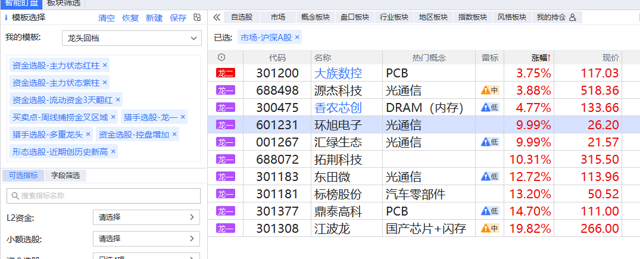
龙头回踩+创短期新高

Slide 13
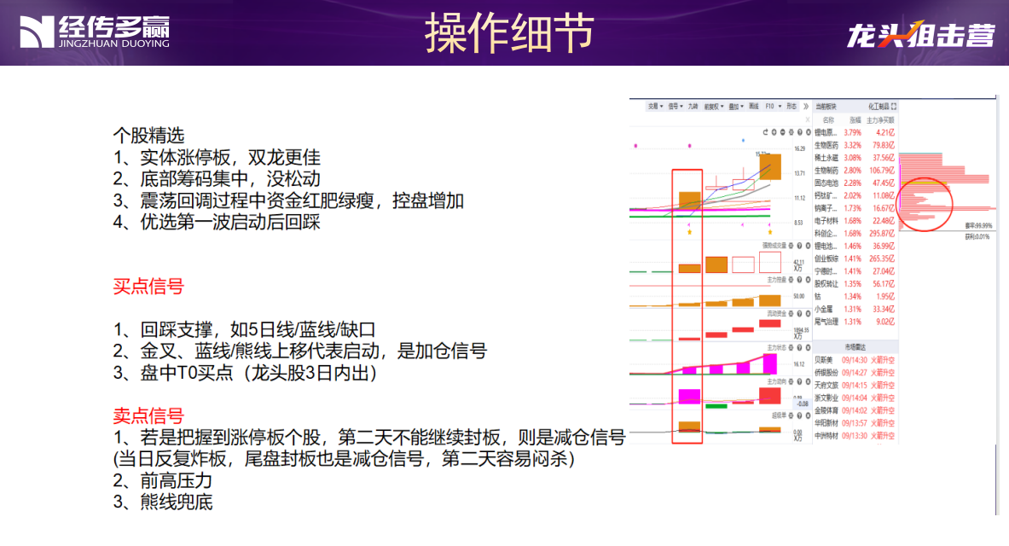

Slide 15


Slide 16
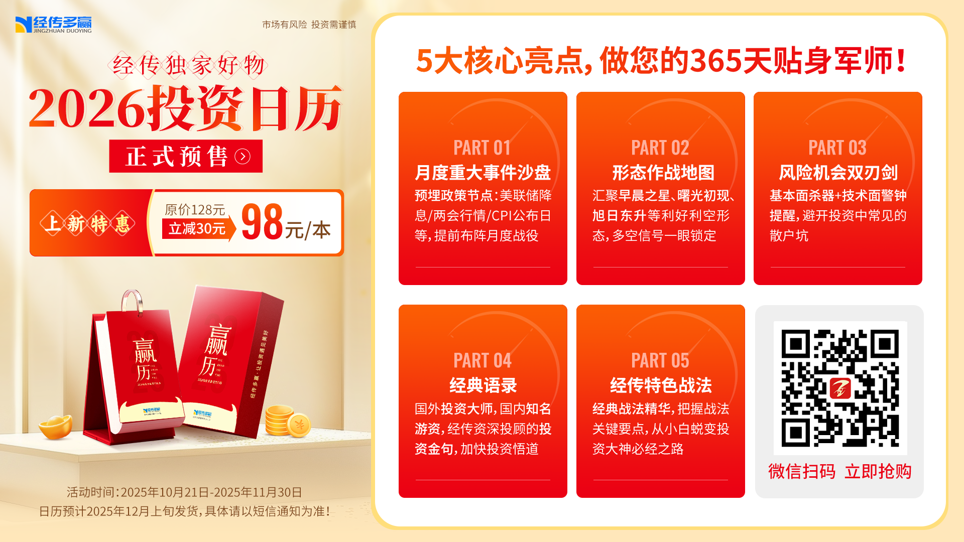

Slide 17

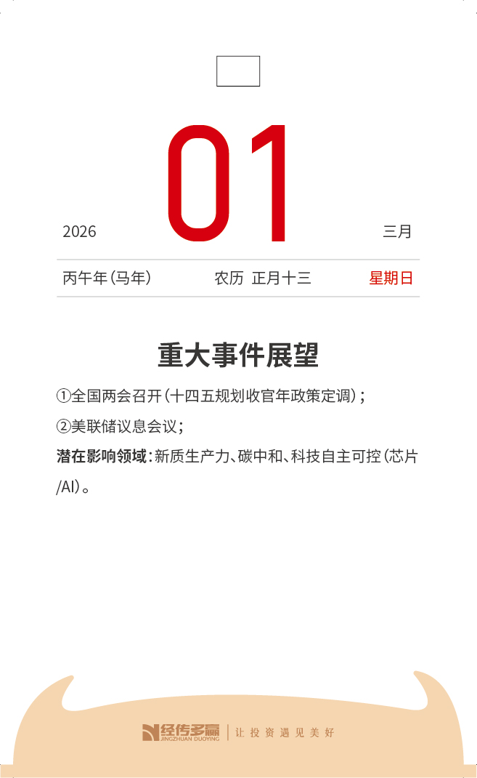
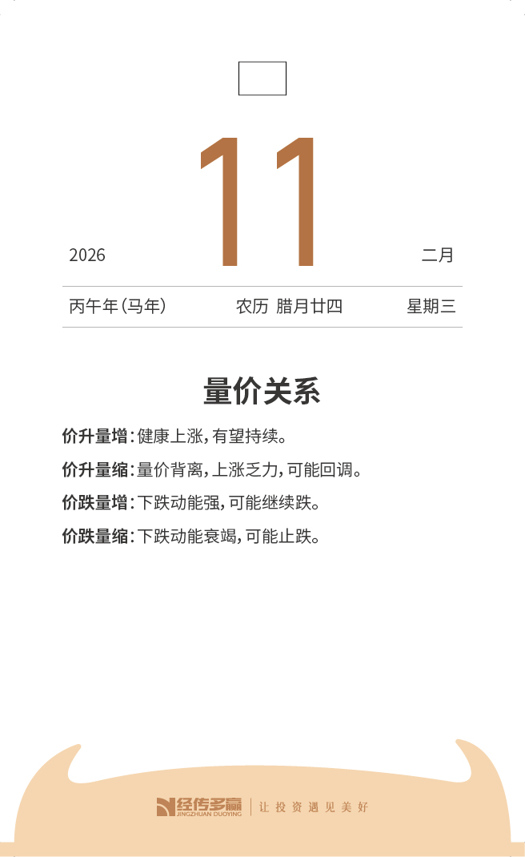
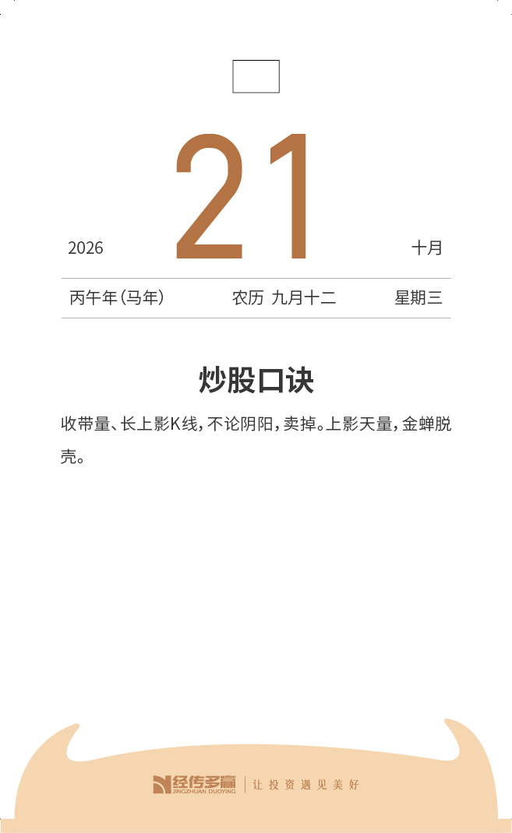

Slide 18
